Slide 1
JS面向对象

Slide 2
内容提要
函数和闭包
JavaScript 对象
JavaScript构造函数
prototype原型
面向过程和面向对象的区别
面向对象实现流程

Slide 3
函数和闭包
要调用一个函数，我们必须要有方法定位它，引用它
function abc(x,y){ return x+y; };
var abc=function (x,y){ return x+y; };
div1.onclick=function (x,y){ return x+y; };
单纯的匿名函数调用
function(x,y){return x+y;};
小括号的作用，小括号能把我们的表达式组合分块，并且每一块都有一个返回值，这个返回值实际上就是小括号中表达式的返回值。
(function(x,y){return x+y;})(2,3);

Slide 4
函数和闭包
闭包是什么？
闭包是一个拥有许多变量和绑定了这些变量的环境的表达式（通常是一个函数），因而这些变量也是该表达式的一部分。
专业文献上的“闭包”定义非常抽象，很难理解
可以这样理解：闭包就是能够读取其他函数内部变量的函数。
也可以把闭包简单理解成“定义在一个函数内部的函数”。
闭包是Javascript语言的一个难点，也是它的特色，很多高级应用都要依靠闭包实现。闭包可以用在许多地方。它的最大用处有两个，一个是可以读取函数内部的变量，另一个是让这些变量的值始终保持在内存中。
在本质上，闭包就是将函数内部和函数外部连接起来的一座桥梁。
由于闭包会使得函数中的变量都被保存在内存中，内存消耗很大，所以不能滥用闭包，否则会造成网页的性能问题。
参考：http://www.ruanyifeng.com/blog/2009/08/learning_javascript_closures.html

Slide 5
JavaScript对象
JavaScript 中的所有事物都是对象：字符串、数字、数组、函数...等
此外，JavaScript 允许自定义对象
JavaScript 提供多个内建对象，比如 String、Date、Object、Array ...等
对象是带有属性和方法的特殊数据类型
属性是与对象相关的值，例如：
var message="HELLO WORLD!";
var x=message.length;
message是String 对象，length是对象的属性
方法是能够在对象上执行的动作，例如：
var message="HELLO WORLD!";
var x=message.toLowerCase( ); // 方法只不过是附加在对象上的函数
message是String 对象，toLowerCase( )是对象的方法

Slide 6
JavaScript对象
JavaScript 自定义对象
创建新对象有多种不同的方法：
1. 直接给对象扩充属性和方法 、对象字面量
2. 工厂方式
3. 构造函数方式
4. 原型(prototype)方式
5. 混合方式（构造函数和原型）
.........

Slide 7
JavaScript构造函数
定义构造函数
当任意一个普通函数用于创建一类对象时，它就被称作 构造函数 或 构造器
构造函数的作用就是初始化一个新创建的对象，并在使用对象前设置对象的属性和方法。
通常是利用无敌的this，在函数内部对 this 添加属性和方法，因为this就表示当前运行时的对象，将构造函数this的作用域指向新对象，将当前运行对象的属性和方法都赋给新对象，这样的对象模式称为构造函数模式

Slide 8
prototype原型
每个函数/对象都有一个prototype(原型)属性
指针指向的就是prototype对象
所有创建在prototype上的属性和方法
都将被所有对象实例分享
构造函数和原型混合使用
使用构造函数定义对象的属性，使用原型（prototype）定义对象的方法，这样就可以做到属性私有，方法共享

Slide 9
面向对象
面向对象是一种程序开发的方法，它将对象作为程序的基本单元，将程序和数据封装其中，以提高软件的灵活性、重用性和扩展性。对象——把数据及对数据的操作方法放在一起，作为一个相互依存的整体。
function Ren(mz,nl){
this.name = mz;
this.age = nl;
this.say = function(){
alert('大家好，我是'+this.name+','+this.age+'岁');
};
};

Slide 10
面向对象
类与对象，类描述了一组有相同特性和相同行为的对象，
具有相同属性和相同方法的对象的抽象就是类。
即，对象的抽象是类，类的实例是对象。
在面向对象的编程中，把用类创建对象的过程称为实例化：
function Ren(mz,nl){ // Ren-->类名
this.name = mz;
this.age = nl;
this.say = function(){
alert('大家好，我是'+this.name+','+this.age+'岁');
};
};
var ren1=new Ren('jack','25'); //实例化
Ren是类，new Ren('jack','25')就是创建对象，然后把它保存到ren1上的这个过程我们称之为实例化

Slide 11
面向对象
对象是带有属性和方法的特殊数据类型
属性：作用跟变量一样，差别：属性是属于对象的变量，而变量是自由的
方法：作用跟函数一样，差别：方法是属于对象的函数，而函数是自由的
构造函数的作用就是构造新的对象
设置对象的属性和方法，是在函数内部给this添加属性和方法
this : 发生事件的对象，当前的方法属于谁this代表的就是谁

Slide 12
面向对象
面向过程与面向对象的区别
面向过程是一种直接的编程方法，它是按照编程语言的思路考虑问题。通过顺序执行一组语句来实现一个功能，这些语句的执行过程就是整个程序。
面向对象是一种抽象度更高的编程方法。它的目标是使模块的抽象度更高，目的是可复用。面向对象三大特性：封装，继承，多态。
面向过程可以说是从细节方面思考问题
面向对象可以说是从宏观方面思考问题
‘ 面向过程---自己造电脑 ’
‘ 面向对象---自己组装电脑 ’

Slide 13
面向对象
流程：
1. 定义构造函数，通常函数名的首字母大写
2. 把变量变成对象的属性
3. 把函数变成对象的方法（prototype原型）
4. 改错
5. 构造函数实例化

Slide 14
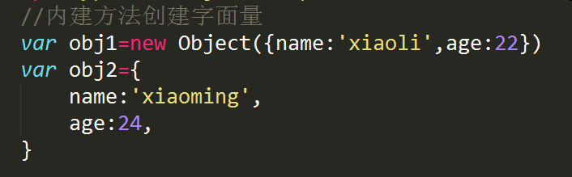
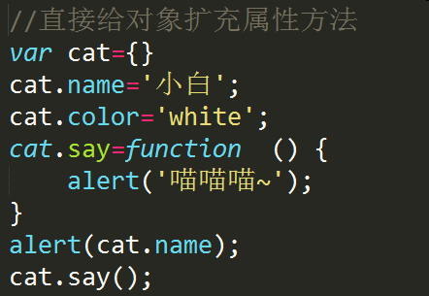
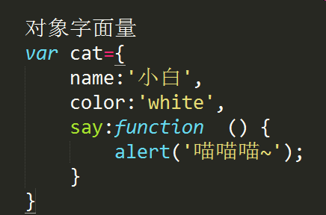

Slide 15
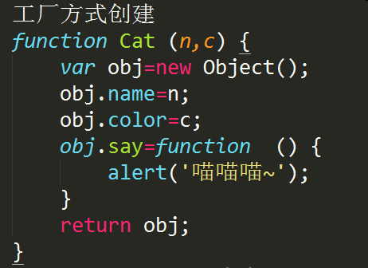
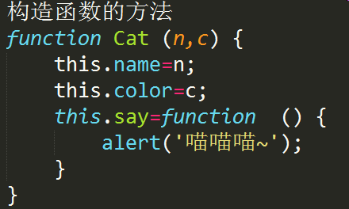
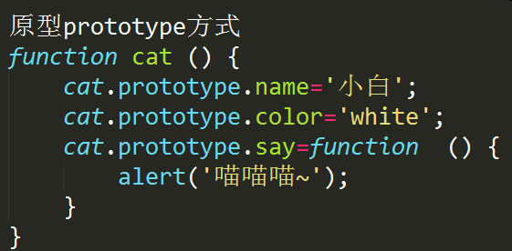
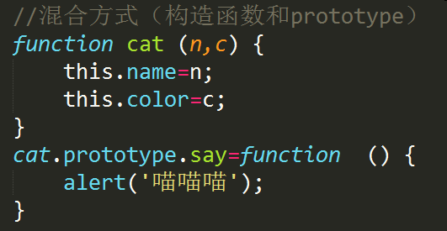

Slide 16
谢 谢

